Slide 1



Notes:
Intro: presentatie beginnen met iets spannends dat je hebt meegemaakt onderweg naar hun school toe:
Wij zijn (naam) & (naam) en wij zijn van Lekker Anders Dag, vandaag zijn we naar jullie school toe gekomen om jullie wat te vertellen over Lekker Anders Dag.
Normaal kome wij altijd met de auto, maar vandaag dachten we: we gaan eens anders naar school toe! We pakken de trein en zijn toen gaan lopen. Dat was wel heel anders voor ons dan normaal!
En weet je wat we onderweg ook nog een zagen? We keken naar buiten in de trein, en toen zagen wij ineens allemaal baby konijntjes! Dat vonden wij super leuk, want dat zien wij normaal nooit!
Wie heeft er ook wel eens iets leuks en spannends meegemaakt op weg naar school?
Wij gaan het vandaag met jullie hebben over leuke dingen meemaken als je naar school komt.
Kijk allemaal maar even naar dit plaatje. Dit is een totempaal, dit is onze mascotte. Welke dieren zitten er verstopt in de totempaal?
Mogelijke antwoorden:
Vogel, beer, kat, arend. Uil
- Ook zit er een fietsstuur in verstopt, wie ziet die?
- En het autostuur?
- En als laatste, de wandelschoenen?
“kinderen naar het bord roepen en laten aanwijzen”

Slide 2
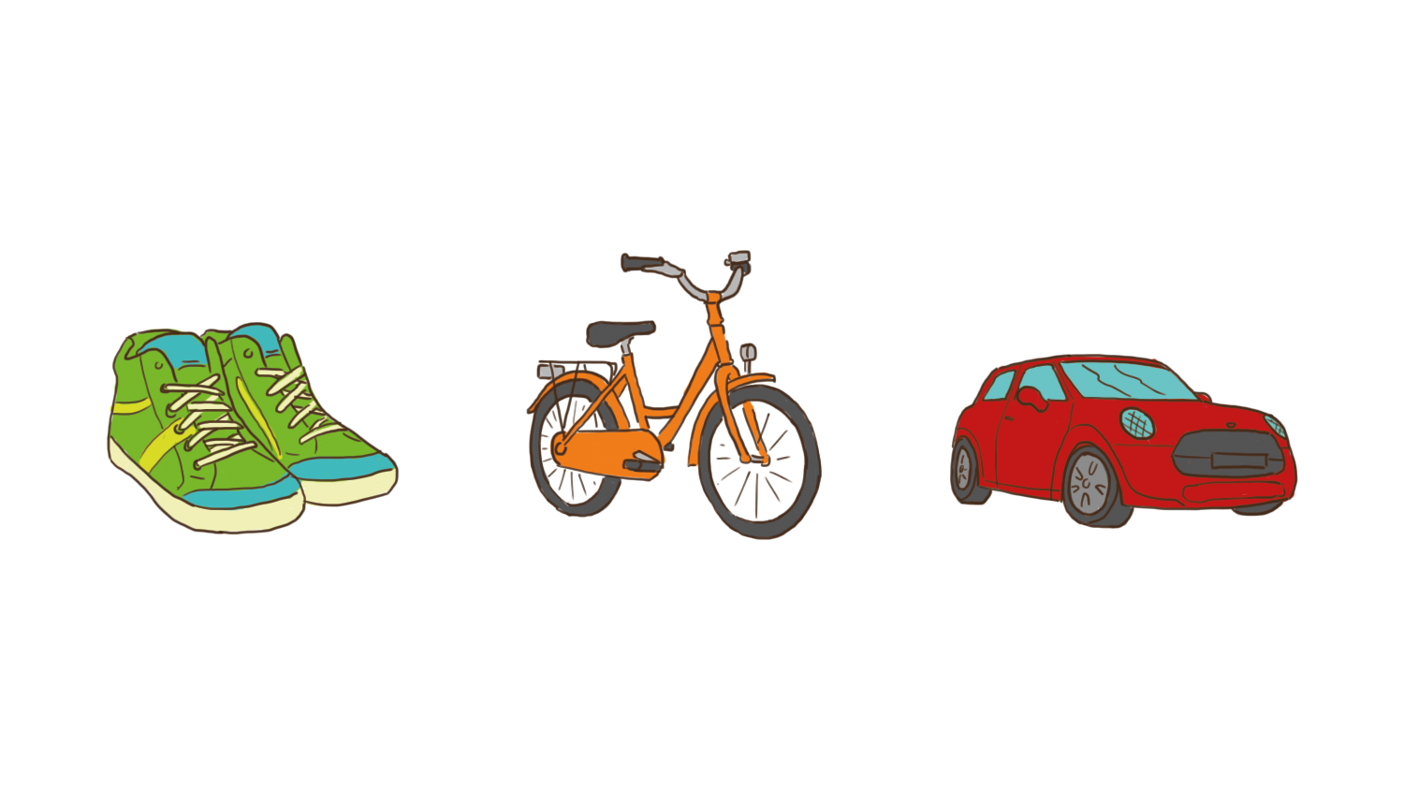
Notes:
Je schoenen die heb je nodig als je naar school loopt. Wie gaat er altijd lopend naar school? (vingers omhoog)
En wie gaat er altijd met de fiets? Achterop bij papa of mama, of misschien al zelf. (vingers omhoog)
En wie gaat er altijd met de auto? (vingers omhoog)
Gaan jullie ook wel eens anders naar school toe? Anders kan heel leuk zijn.
Verhaaltje: “vroeger toen ik klein was mocht ik van mijn mama wel eens op mijn step naar school toe! Dat vond ik super leuk omdat dat anders was dan normaal”
Nu weer aan hen vragen: gaan jullie ook wel eens anders? En wat doe je dan?

Slide 3
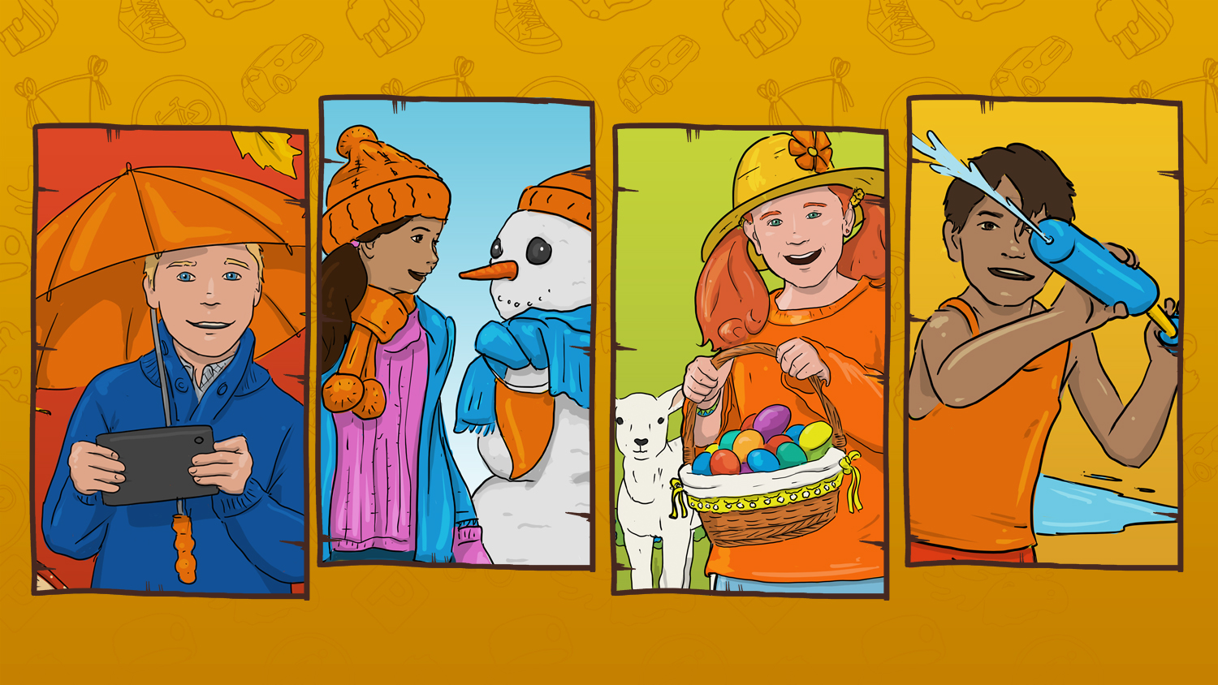

Notes:
In Nederland kennen we vier seizoenen, wie kan deze vertellen?
“Kind verteld”
Als je kijkt naar het eerst plaatje dan is dit de……. Herfst!
In de herfst kan je onderweg naar school allemaal leuke dingen doen. Wat kan je allemaal doen?
Bladeren tellen, met je regenlaarzen in de plassen stampen, maar ook een andere route lopen naar school
En in de winter? “wijst bord aan”
Sneeuwpop bouwen, sneeuwballen gevecht, maar ook je meest leuke gekke muts opzetten
En in de lente?
Enz…
En in de zomer?
Enz..

Slide 4

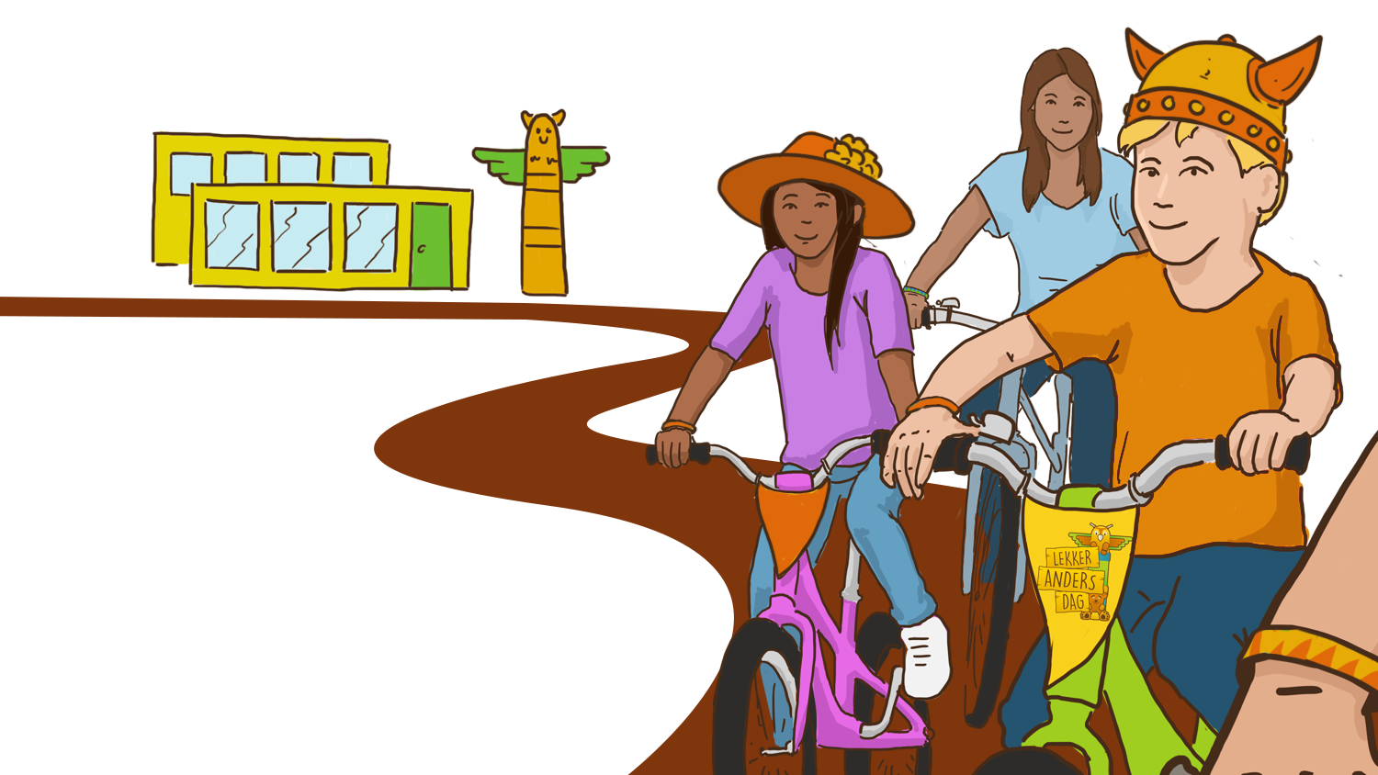
Notes:
Kijk, deze kinderen gaan ook anders naar school. Onderweg doen ze dan allerlei leuke dingen. Zo hebben ze met hun papa en mama (wijs aan [arm rechtsonder is van papa Martijn]) afgesproken dat ze op Lekker Anders Dag onderweg even mogen spelen.
Als ze langs de speeltuin komen mogen ze 3x van de glijbaan.
Daarna fietsen ze door naar school.
Deze kinderen doen mee aan Lekker Anders Dag. Dat kun je ook zien, Hoe kan je dat zien?
(ze hebben een vlaggetje op de fiets en een armband, zodat iedereen kan zien dat ze vandaag Lekker Anders naar school gaan en een gekke hoed)
Al deze spulletjes zitten in de Lekker Anders Dag Tas, die krijg je als je meedoet met Lekker Anders Dag:
De dingen laten zien uit de LAD-tas en uitleggen. Eén voor één, probeer spannend te maken.

Slide 5
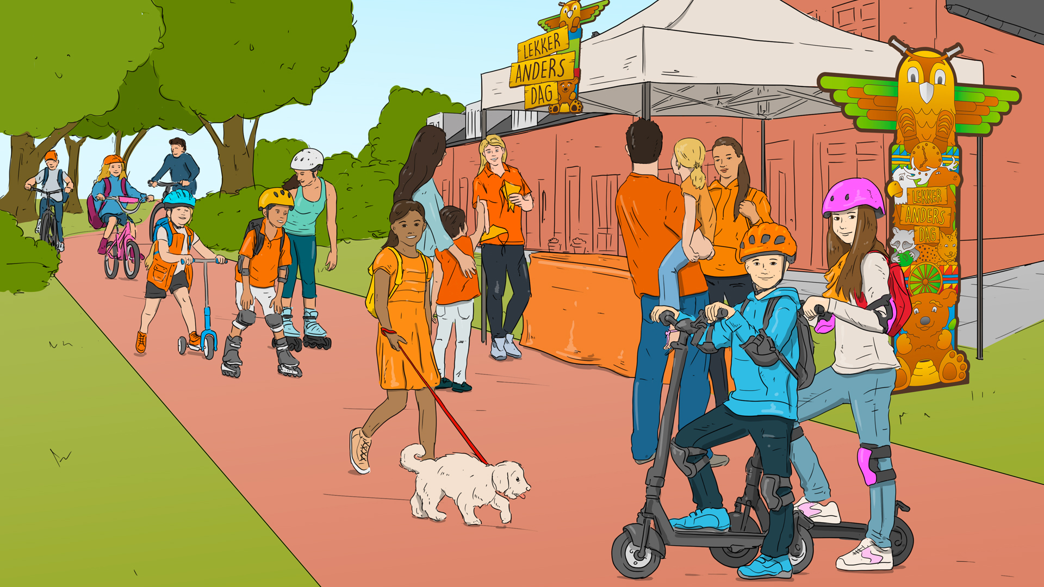
Notes:
Het team van Lekker Anders Dag komt ook regelmatig bij jullie school in de buurt.
Dan staan wij daar met een grote kraam waar van alles te beleven en te halen is. Maar dan moet je natuurlijk wel op een leuke, creatieve manier naar school komen.
Wie lijkt het leuk om te daar te komen?

Slide 6
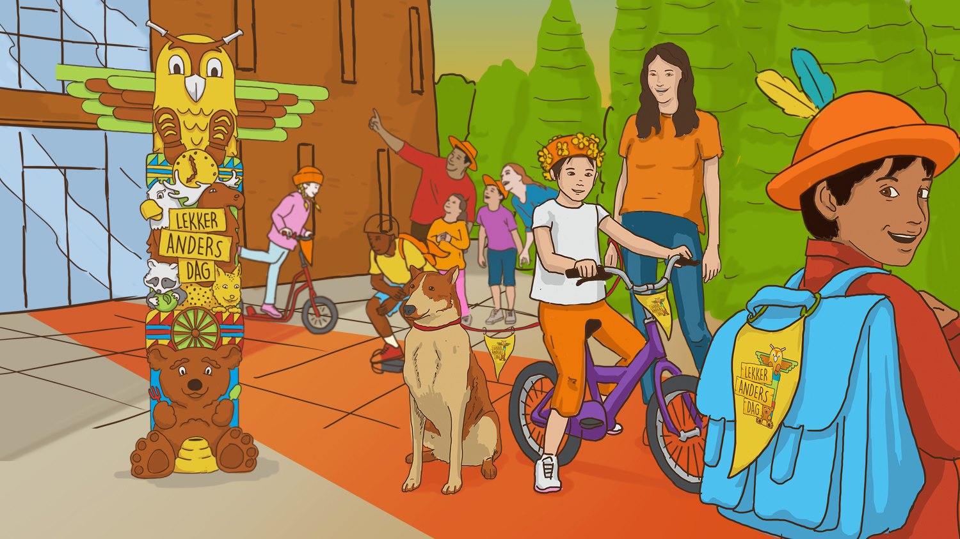
Notes:
Wie houd er van een feestje?!
Wat is er allemaal op een feestje?
Muziek
Spelletjes
Ballonnen
Slingers
Er is namelijk een Lekker Anders Dag feestje, bij jullie op school binnenkort! Hoe leuk is dat?
omdat dan iedereen Lekker Anders naar school komt, in het oranje en op een andere manier! Kijk maar op dit plaatje, deze kinderen hebben feest op hun school.
Hoe kan je dat zien?
Willen jullie ook zo’n feestje?!

Slide 7
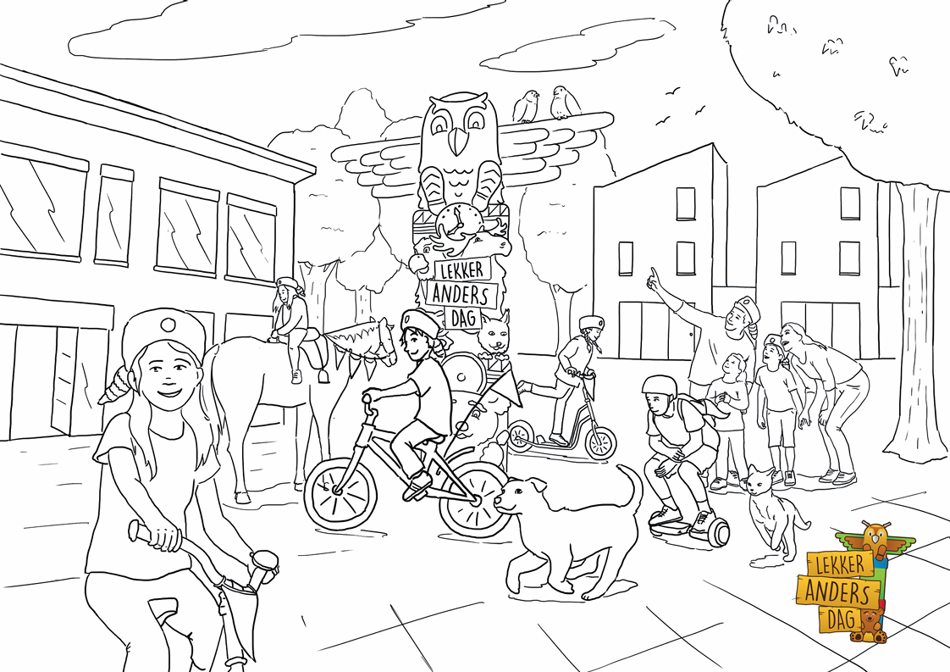
Notes:
Als laatste hebben we een klein cadeautje voor jullie meegenomen, jullie krijgen van ons een kleurplaat mee naar huis die je thuis kan inkleuren.
Deze krijg jij aan het einde van de dag mee, samen met de brief voor papa en mama
JIJ wilt toch ook meedoen? Dan haal je dus straks bij de juffrouw/meester de brief op voor je papa of mama.
WIE GAAT ER MEE DOEN? WIE KOMT ER NAAR HET FEESTJE?
* Vragen hoe iedereen naar het feestje komt*

